Slide 1
Top 10 Länder nach Anzahl neuer Fälle in den letzten 7 Tagen
10.665.758 Fälle
515.973 Verstorbene (4,8 %)
Land | Fälle kumulativ | Neue Fälle in den letzten 7d | R (7T) | Verdopplungszeit/Halbierungszeit 7d | Trend
Vereinigte Staaten | 2.686.480 | 305.119 | 1,24 | 15,9 | ▲
Brasilien | 1.448.753 | 260.122 | 1,06 | 66,21 | ▲
Indien | 604.641 | 131.536 | 1,15 | 22,66 | ▲
Südafrika | 159.333 | 47.537 | 1,29 | 13,4 | ▲
Russische Föderation | 654.405 | 47.524 | 0,92 | -38,57 | ▼
Mexiko | 231.770 | 34.923 | 0,96 | -43,43 | ▼
Chile | 282.043 | 27.627 | 0,75 | -21,21 | ▼
Saudi Arabien | 194.225 | 26.958 | 1,05 | 38,17 | ▲
Bangladesch | 149.258 | 26.598 | 1,06 | 47,87 | ▲
Kolumbien | 102.009 | 24.896 | 1,16 | 21,54 | ▲
Quelle: ECDC, Stand 02.07.2020
Notes:
Trend: Anzahl neue Fälle der letzten 7d im Vergleich zur Anzahl neuer Fälle der Vorwoche

Slide 2
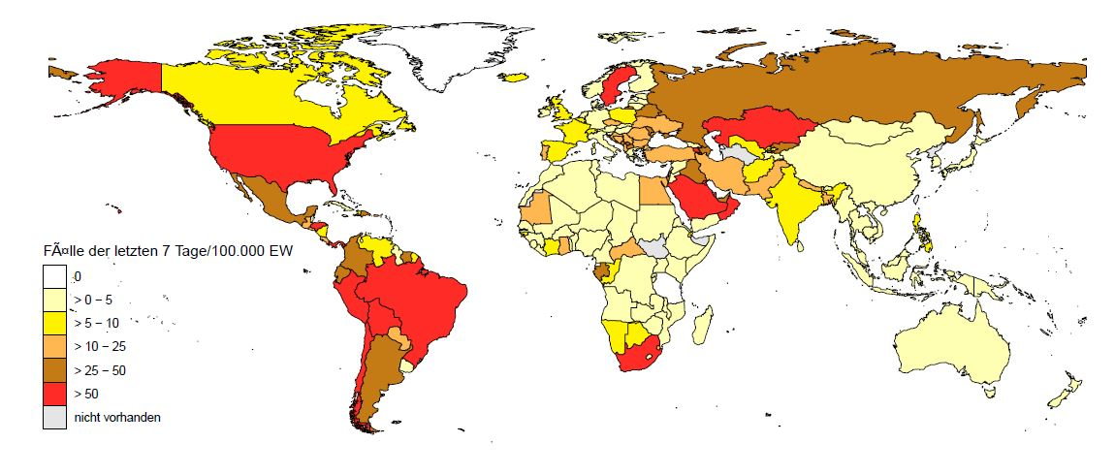
7-Tages-Inzidenz pro 100.000 Einwohner
18 Länder mit der 7-Tages-Inzidenz > 50 Fälle / 100.000 Ew.
Afrika
Amerika
Asien
Europa
Land | Inzidenz7T
Südafrika | 81,18
Westsahara | 74,86
Land | Inzidenz7T
Panama | 151,49
Chile | 145,77
Brasilien | 123,25
Vereinigte Staaten | 92,72
Peru | 73,17
Turks and Caicos islands | 70,69
Bolivien | 58,54
Honduras | 58,39
Land | Inzidenz7T
Bahrain | 236,68
Katar | 233,49
Oman | 160,48
Kasachstan | 124,39
Kuwait | 74,21
Saudi Arabien | 78,67
Land | Inzidenz7T
Armenien | 147,00
Schweden | 72,02
Quelle: ECDC, Stand: 02.07.2020
Notes:
World_incidence

Slide 3
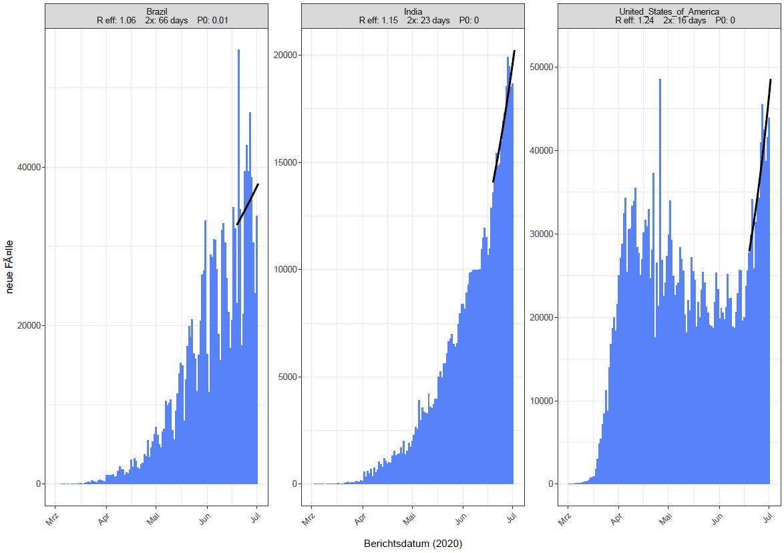
Länder mit über 70.000 neuen COVID-19 Fällen in den letzten 7 Tagen
Quelle: ECDC, Stand: 02.07.2020
Notes:
trend14T_above70000

Slide 4
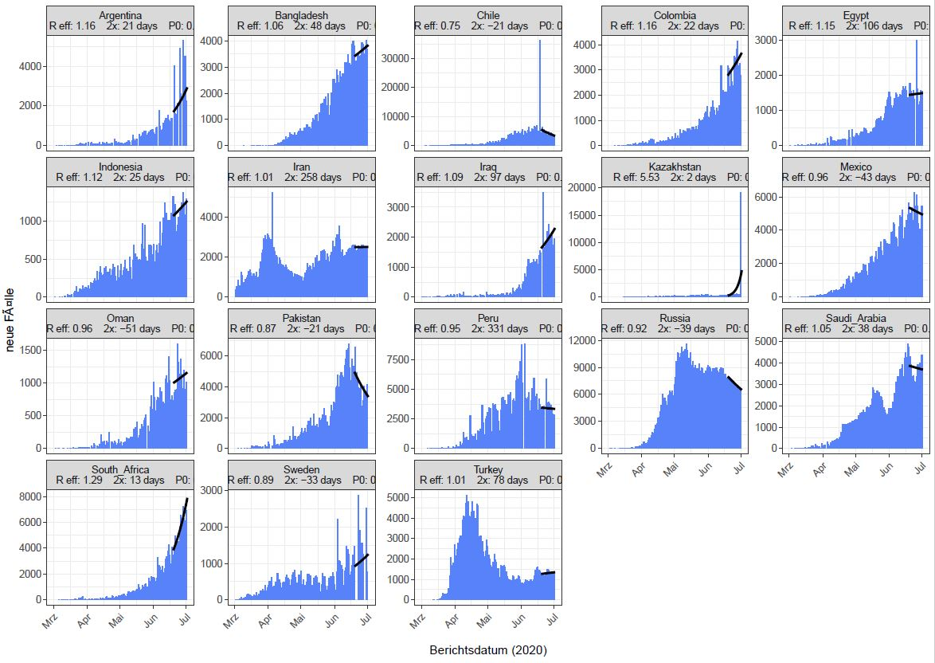
Länder mit 7.000 – 70.000 neuen COVID-19 Fällen in den letzten 7 Tagen
Quelle: ECDC, Stand: 02.07.2020
Notes:
Trend 14T_above7000

Slide 5
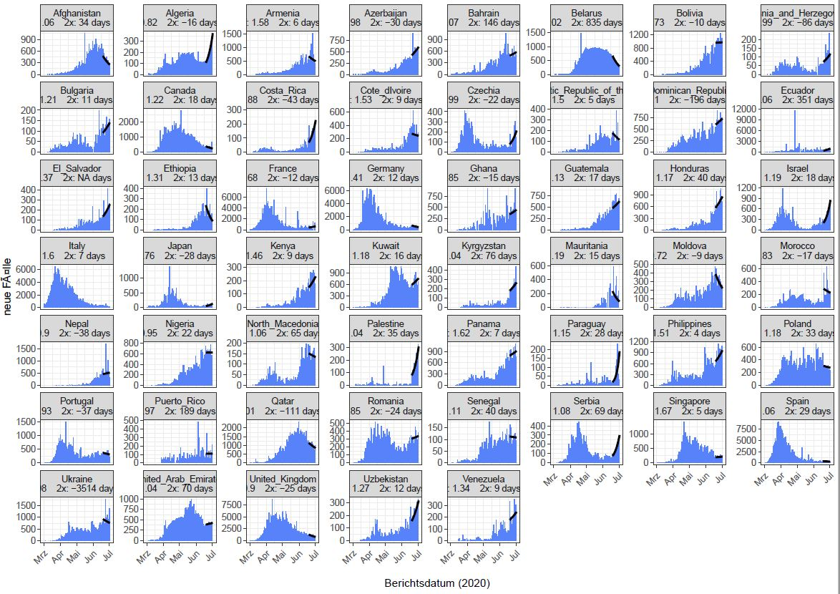
Länder mit 700-7.000 neuen COVID-19 Fällen in den letzten 7 Tagen
Quelle: ECDC, Stand: 02.07.2020
Notes:
trend14T_above700

Slide 7
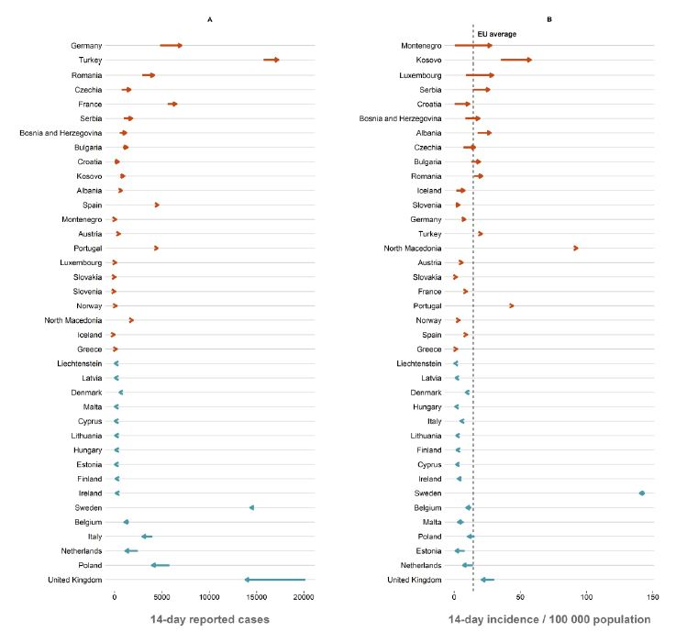

Slide 8
Risiko für COVID-19 in Ländern, die einen Anstieg neuer COVID-19-Fälle berichten:
moderat für die Allgemeinbevölkerung in Ländern, in denen eine erhebliche nationale Übertragung („community transmission“) stattfindet oder in Kürze stattfinden könnte und/oder wo keine angemessenen Maßnahmen zur physischen Distanzierung vorhanden sind (sehr hohe Wahrscheinlichkeit einer Infektion und geringe Auswirkungen der Krankheit)
sehr hoch für Bevölkerungsgruppen mit definierten Risikofaktoren, die mit einem schweren Krankheitsverlauf assoziiert sind (sehr hohe Wahrscheinlichkeit einer Infektion und sehr große Auswirkungen der Krankheit)
Risiko für eine weitere Zunahme der COVID-19-Fälle in Ländern, die einen Anstieg neuer Fälle berichten, welcher nicht auf eine veränderte Fallermittlung zurückzuführen ist:
hoch, wenn keine geeigneten Monitoring-Systeme sowie Kapazitäten für umfangreiche Testungen und Kontaktpersonennachverfolgung vorhanden sind und wenn die nicht-pharmakologischen Interventionen gelockert werden, obwohl weiterhin nationale Übertragungen („community transmission“) stattfinden (sehr hohe Wahrscheinlichkeit eines weiteren Anstiegs, moderate Auswirkungen eines weiteren Anstiegs)

Slide 9
Zusammenfassung
Epidemiologie
Amerika: weiterhin ca. 50% der neuen Fälle und mehr als 50 % der Todesfälle (die meisten Fälle / Todesfälle in Brasilien, USA)
Asien: Anstieg und hohe Fallzahlen vor allem in Indien, Bangladesch, Indonesien
Afrika: 6 % der neuen globalen Fälle, > 70 % davon in Südafrika
Europa: neues RRA des ECDC zu Wiederauftreten von der COVID-19-Fällen in EU/EWR und EU-Kandidatenländern, keine Reisebeschränkungen innerhalb / in den Schengen-Raum
Ozeanien: 300.000 Personen in Melbourne für 1 Monat im Lockdown
Studien
Erhöhtes Schlaganfall-Risiko in COVID-19-Patienten (odds ratio, 7.6; 95% CI, 2.3 - 25.2) in JAMA Neurology
Pfizer / BioNTech melden vielversprechende Ergebnisse für mRNA-Impstoffkandidaten in Phase 1/2 Studie mit 45 Freiwilligen (IgG- Titer, SARS-CoV-2-neutralisierende Titer (PrePrint)
Notes:
keine Reisebeschränkungen innerhalb / in den Schengen-Raum, da dies keine geeignete Maßnahme sei die EU-weite Transmission zu reduzieren, Daten des europäischen Surveillance-Systems (TESSy) zeigten, dass im Juni 2020 nur 3 % der bestätigten Fälle sich in einem anderen Land als dem berichtenden Land infiziert hätten

Slide 10
Hintergrund

Slide 11
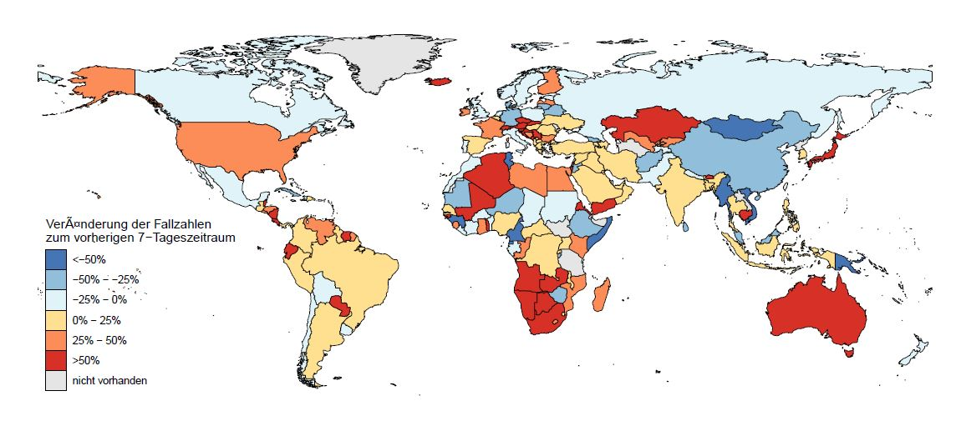
Veränderung der 7-Tages-Inzidenz zur vorherigen 7-Tages-Inzidenz, pro 100.000 Einwohner
Quelle: ECDC, Stand: 02.07.2020
Notes:
World_change

Slide 12
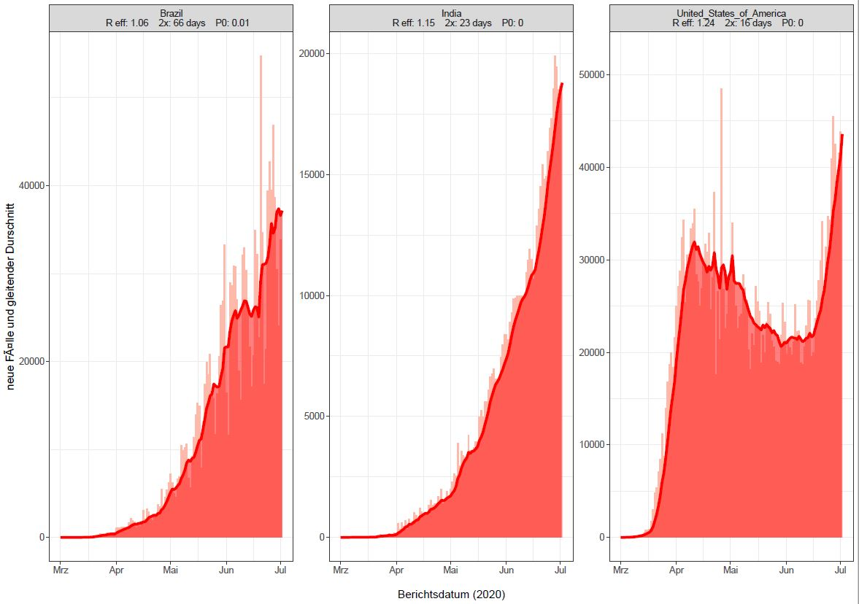
Länder mit über 70.000 neuen COVID-19 Fällen in den letzten 7 Tagen
Quelle: ECDC, Stand: 02.07.2020
Notes:
daily_7dmovingaverage_above70000
U

Slide 13
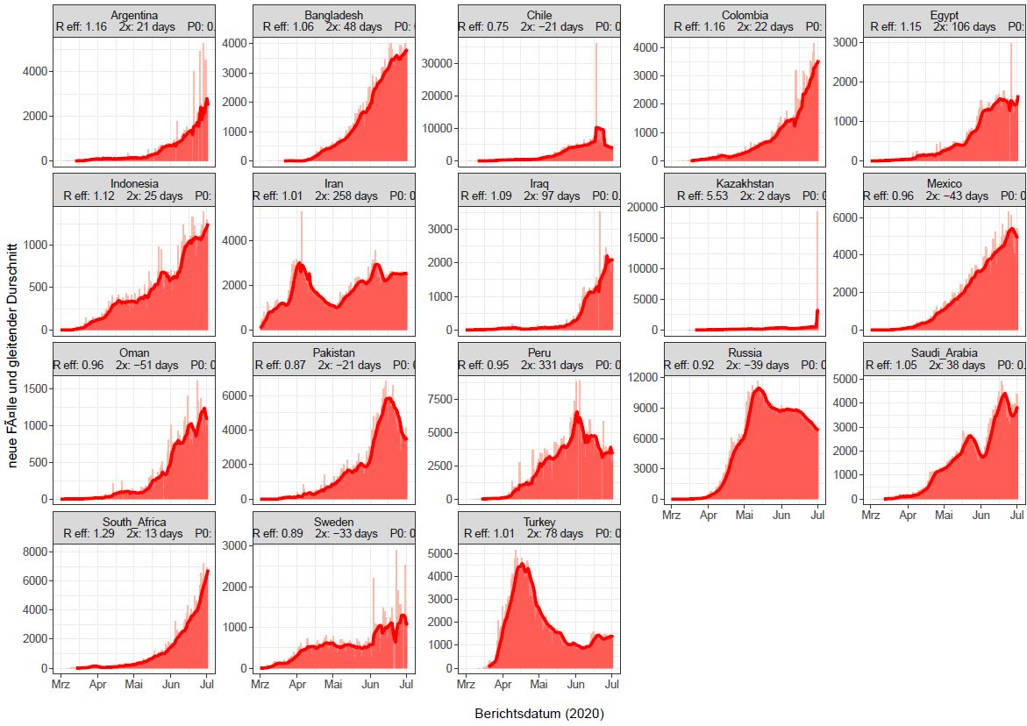
Länder mit 7.000 – 70.000 neuen COVID-19 Fällen in den letzten 7 Tagen
Quelle: ECDC, Stand: 02.07.2020
Notes:
daily_7dmovingaverage_above7000

Slide 14
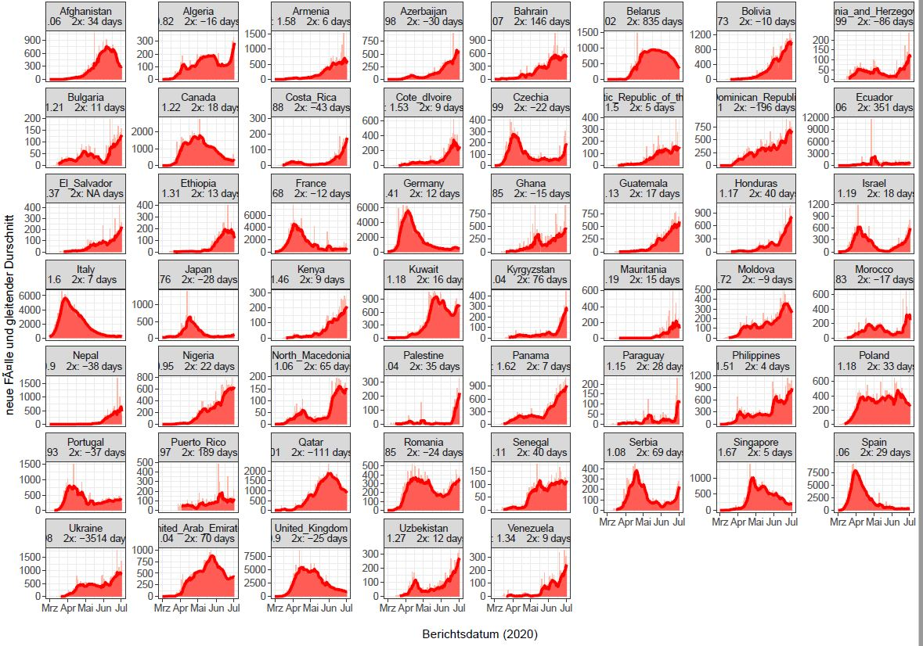
Länder mit 700-7.000 neuen COVID-19 Fällen in den letzten 7 Tagen
Quelle: ECDC, Stand: 02.07.2020
Notes:
daily_7dmovingaverage_above700

